Slide 1


森林道路识别
解决方案
刘振博
西北工业大学
2020.12.18

Slide 2
计划目标
（1）实现对森林环境道路的判断，能定位其相相对于飞机的位置。

Slide 3
现有工作
利用点云数据的几何信息，分割点云，找出道路，设计系统结构如右边所示。

Slide 4
遇到的问题：
（1）点云获取不准，范围较小。
（2）提取出来平面点云和障碍物点云之后，如何建模出来道路与障碍物分布。

Slide 5
道路建模：
2020/12/19
深度传感器斜固连在飞机上，获得飞机下前方的点云数据：
道路的一致性，连贯性。
点云配准？
建立三维地图数据结构RoadMap，存放得到的道路与障碍物。
新数据来了之后如何融合？地图如何更新？使用octomap
体素滤波
使用体素网格进行下采样，这么做减少了点云的数量、保留点云表面的形状体征，可以提高配准、表面重建等。
直通滤波
保留或删除某一轴线特定范围内的点，改变视野范围。
https://blog.csdn.net/crp997576280/article/details/74605766
https://blog.csdn.net/sylin211/article/details/93743724
https://www.cnblogs.com/gaoxiang12/p/5041142.html

Slide 6
道路建模：
如何在提取出来的平面点云中，剔除非地面平面？
（1）dbscan聚类：
（2）欧式聚类：
取其质心的z值与上一道路的z值比较，判断。
设计一种道路质心图，用于维护道路数据，道路数据融合 ：
今天先调节聚类，参数，使用octomap融合每帧道路信息。

Slide 7
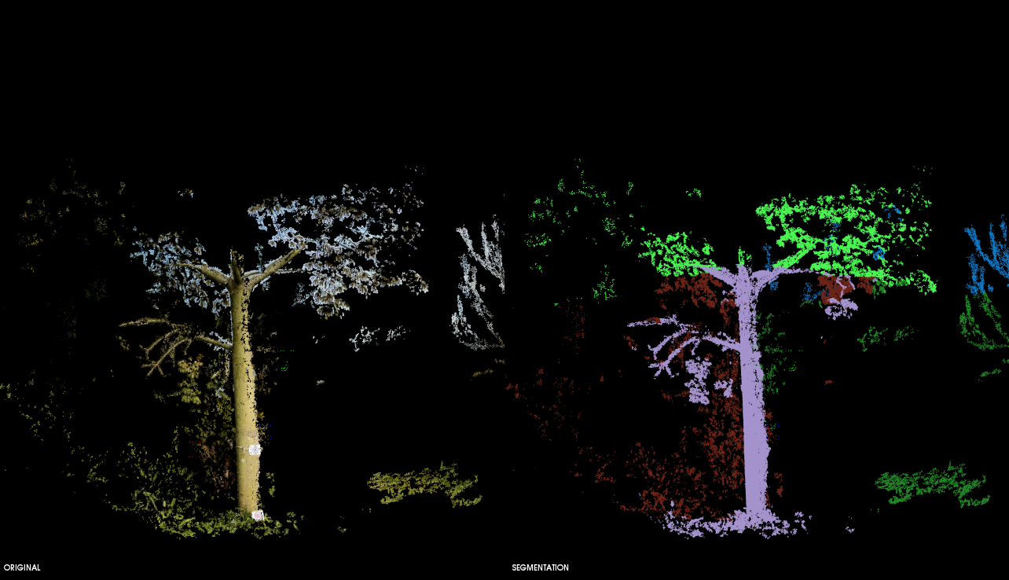
dbscan聚类：
https://github.com/danielTobon43/DBScan-PCL-Optimized

Slide 8
2020/12/20
加入了道路面积判断，剔除因为传感器点云获取错误导致的点云面积较小的错误道路平面qq

